Slide 1




INDICA+

Slide 2

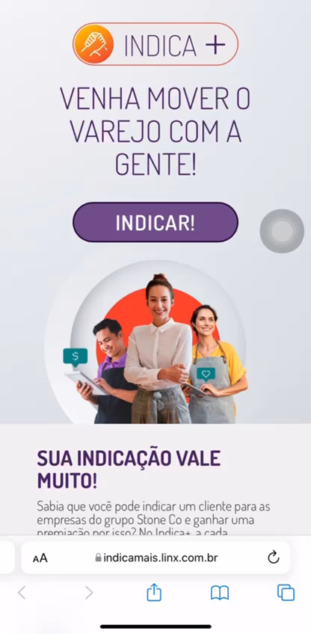



CONHEÇA O INDICA+
Trata-se de um portal onde iremos captar indicações de leads que serão direcionados para as empresas da Stone Co.
As indicações são registradas na página e direcionadas automaticamente para o CRM das empresas participantes.
Todo o processo leva em média 1 minuto, veja 👉
O mais legal, é que para cada indicação convertida o indicador será remunerado com um cartão pré pago.

Slide 3





EMPRESAS PARTICIPANTES

Slide 4

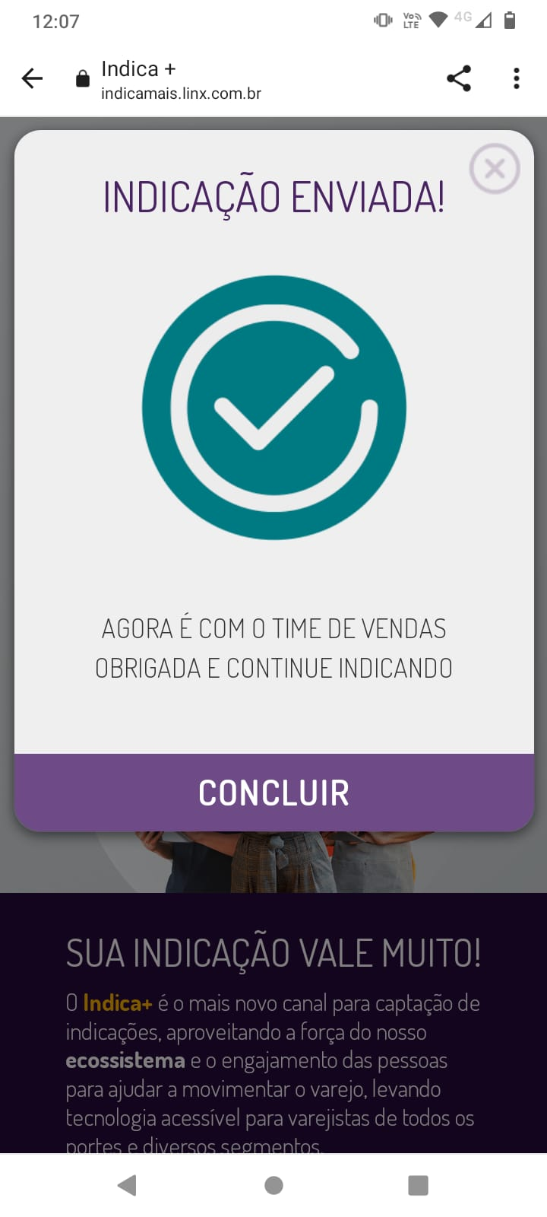


IMPORTANTE!
Premiação
Cada indicação convertida será remunerada com R$150 (cartão pré pago), exceto as soluções: mlabs, nodis, pagnotas e certificado digital, que serão remuneradas após 5 indicações convertidas.
Comunicação
Você pode acompanhar o status de suas indicações, através da página e também será notificado por e-mail quando o lead for ganho ou perdido.
Caso a indicação seja convertida, solicitaremos o endereço para entrega do cartão.

Slide 5

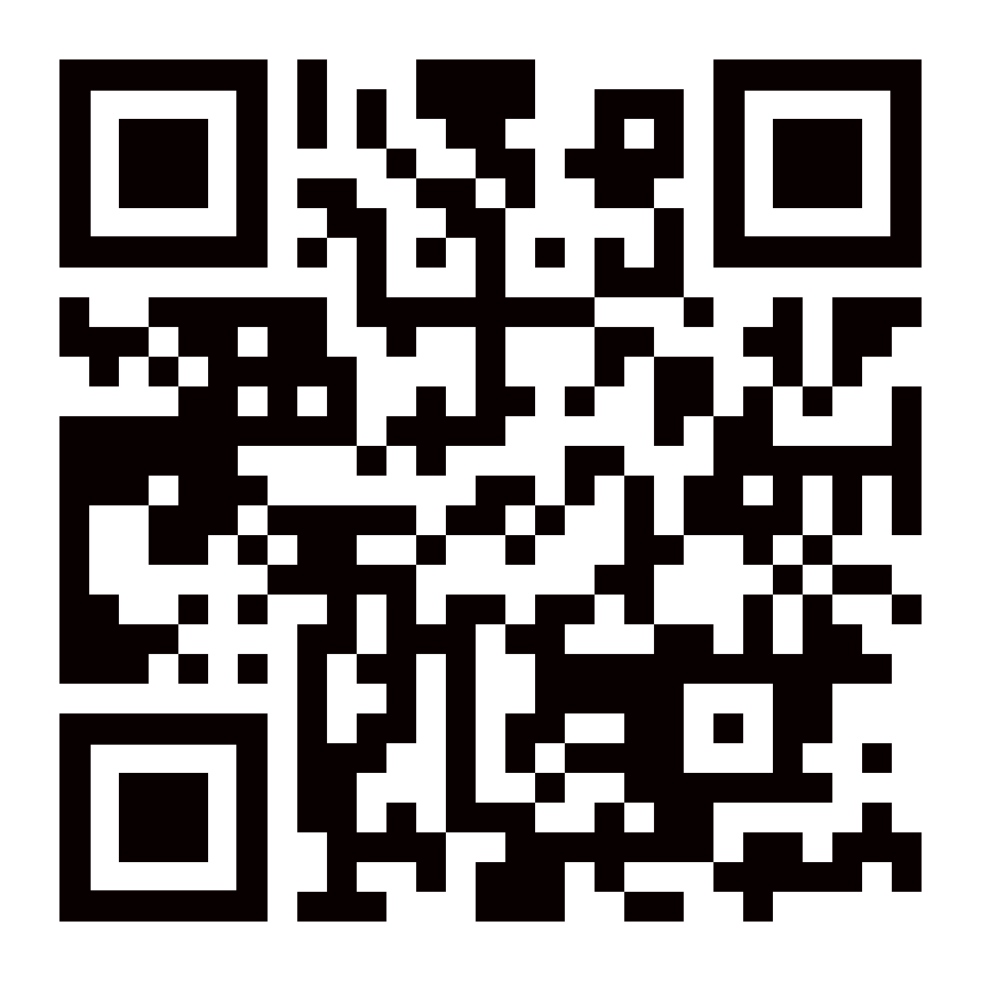

ATIVE SEU CADASTRO!
Tem uma franquia Linx em sua região? Você pode direcionar suas indicações diretamente a elas! Basta acessar a guia Link da Franquia no topo da página ou selecionar o nome da franquia do formulário de indicação!

Slide 6

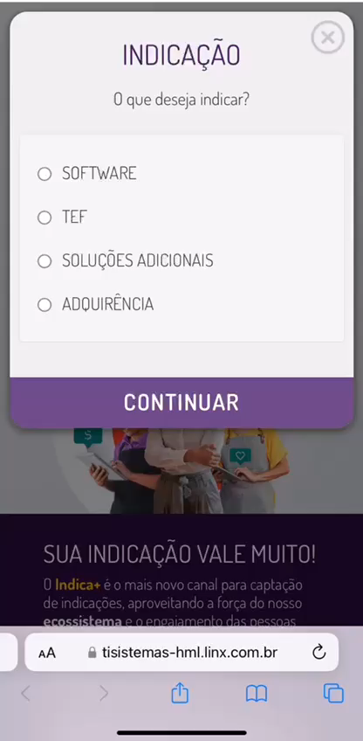


Seleção das franquias
Se preferir pode selecionar a franquia Linx diretamente no formulário também.

Slide 7
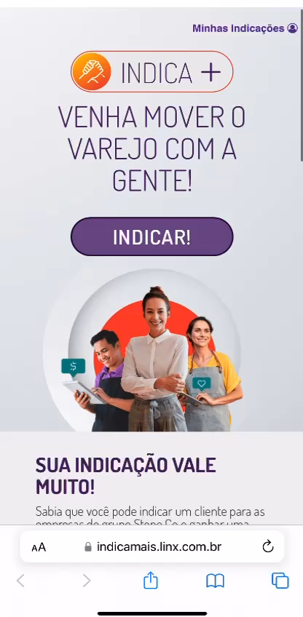
APP INDICA+
Leve o Indica+ pra sua rota
Tenha o Indica+ sempre na palma da sua mão, basta adicionar a página a tela inicial de seu celular como um app.

Slide 8


Obrigada!

